Slide 1
স্বাগতম

Slide 2
সঞ্জয় মিত্র
সহকারী শিক্ষক
গুমাইল উচ্চ বিদ্যালয়
সাভার, ঢাকা।
শ্রেণিঃ দশম
বিষয়ঃ তথ্য ও যোগাযোগ প্রযুক্তি
সময়ঃ ৪০ মিনিট

Slide 5
কম্পিউটার নেটওয়ার্ক

Slide 6
শিখনফল
এ পাঠ শেষে শিক্ষার্থীরা…
কম্পিউটার নেটওয়ার্ক কী তা বলতে পারবে
নেটওয়ার্কের উদ্দেশ্যসমূহ বর্ণনা করতে পারবে
নেটওয়ার্কের প্রকারভেদ উল্লেখ করতে পারবে
নেটওয়ার্কিং ডিভাইস ব্যাখ্যা করতে পারবে
নেটওয়ার্কের কাজ সম্পর্কে বিশ্লেষণ করতে পারবে

Slide 7
কম্পিউটার নেটওয়ার্কঃ

Slide 8
নেটওয়ার্কের উদ্দেশ্যঃ
হার্ডওয়ার রিসোর্স শেয়ার
সফট্ওয়ার রিসোর্স শেয়ার
ইনফরমেশন রিসোর্স শেয়ার

Slide 9
কম্পিউটার নেটওয়ার্কের প্রকারভেদ
মালিকানা অনুসারে
পাবলিক নেটওয়ার্ক
নিয়ন্ত্রণ কাঠামো অনুসারে
সেন্ত্রালাইজড নেটওয়ার্ক
ডিস্ট্রিবিউটেড নেটওয়ার্ক
ভৌগলিক বিস্তৃতি অনুসারে
ম্যান/MAN
প্যান/PAN
ল্যান/LAN
ওয়ান/WAN
হাইব্রিড নেটওয়ার্ক
প্রাইভেট নেটওয়ার্ক

Slide 10
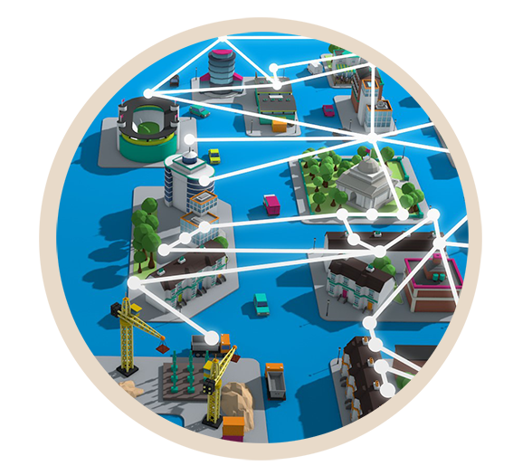
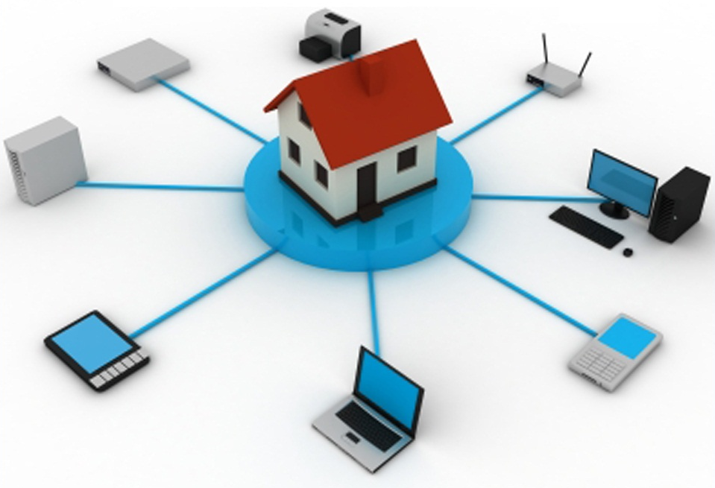
মালিকানা অনুসারে নেটওয়ার্কের প্রকারভেদ
প্রাইভেট নেটওয়ার্ক
পাবলিক নেটওয়ার্ক

Slide 11
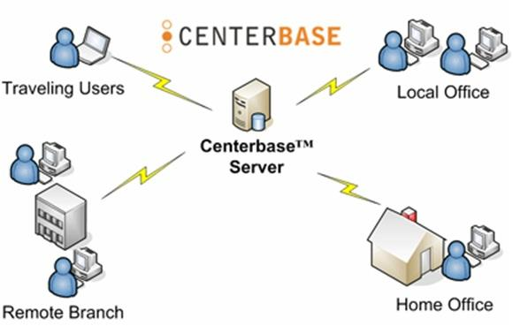
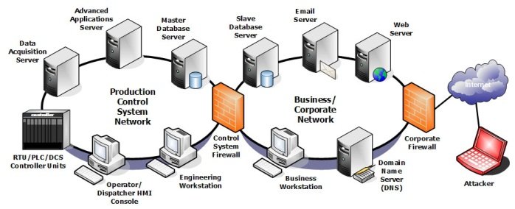
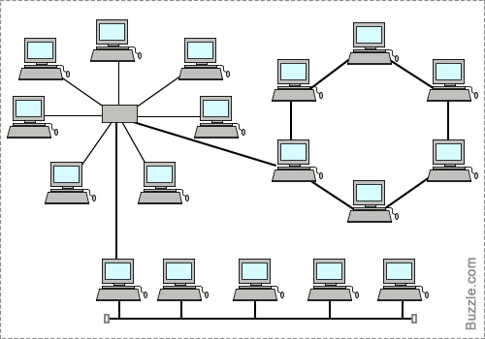
নিয়ন্ত্রণ কাঠামো অনুসারে নেটওয়ার্কের প্রকারভেদ
সেন্ত্রালাইজড নেটওয়ার্ক
ডিস্ট্রিবিউটেড নেটওয়ার্ক
হাইব্রিড নেটওয়ার্ক

Slide 12
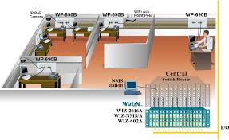
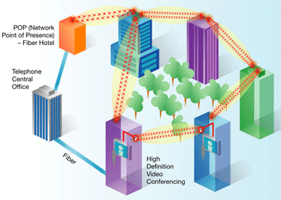
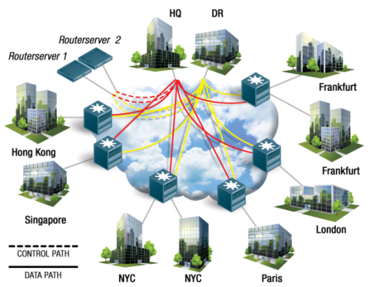
ভৌগলিক বিস্তৃতি অনুসারে নেটওয়ার্কের প্রকারভেদ
প্যান/PAN
ল্যান/LAN
ম্যান/MAN
ওয়ান/WAN

Slide 13
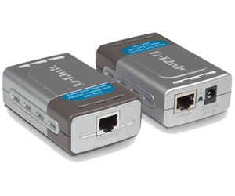
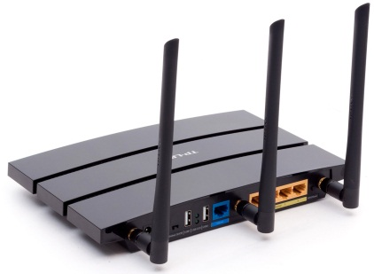
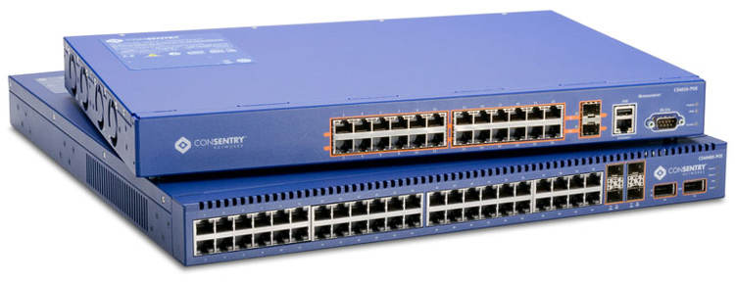
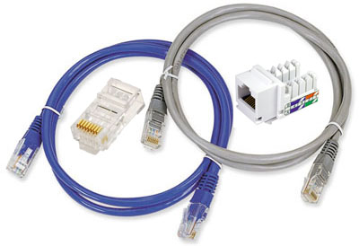
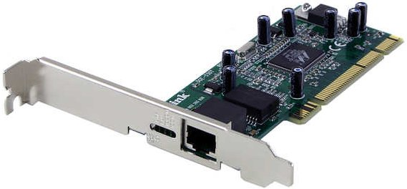
নেটওয়ার্কিং ডিভাইস
কানেক্টর
কানেক্টর টেস্টার
রাউটার
NIC কার্ড
হাব/সুইচ
ক্যাবল

Slide 14
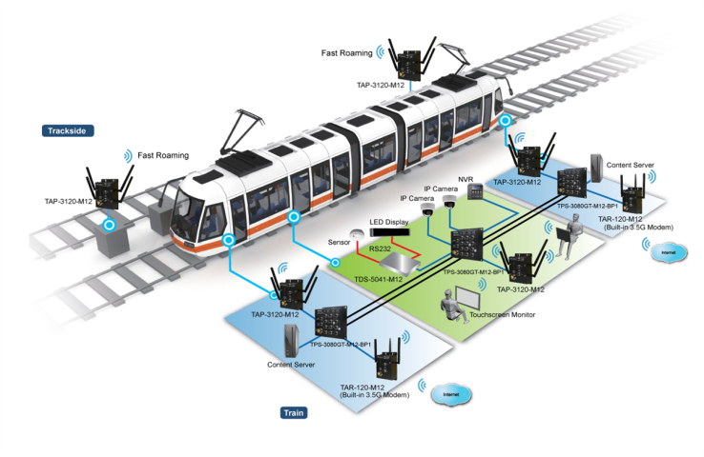
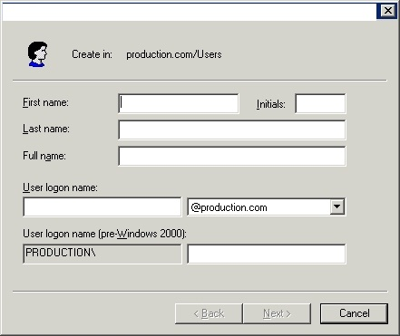
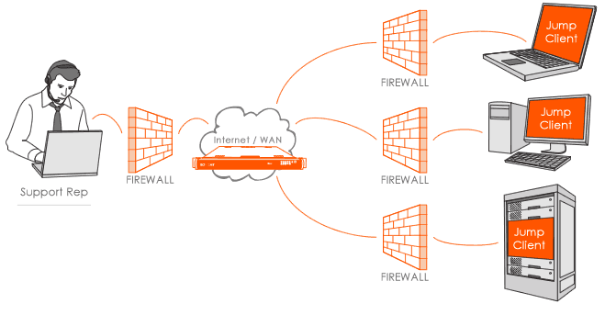
নেটওয়ার্ক কিভাবে কাজ করে
রিসোর্স ম্যানেজম্যান্ট
উজার
ম্যানেজম্যান্ট
সিকিউরিটি
ম্যানেজম্যান্ট

Slide 15
দলগত কাজ
কম্পিউটার নেটওয়ার্কে ব্যবহৃত…
দুইটি ডিভাইসের সাদৃশ্য ও বৈসাদৃশ্য তুলনা কর।
রাউটার
NIC কার্ড

Slide 16
মূল্যায়ন
নেটওয়ার্ক কী?
কম্পিউটার নেটওয়ার্ক কী?
নেটওয়ার্কের মূল উদ্দেশ্য কী?
কম্পিউটার নেটওয়ার্ক কত প্রকার?
নেটওয়ার্কিং ডিভাইস কী?

Slide 17
বাড়ির কাজ
বনফুল আদিবাসী গ্রীনহার্ট কলেজে কম্পিউটার ল্যাবের সবগুলো কম্পিউটার একটি নেটওয়ার্কের আওতায় আনা হয়েছে। এটি কোন ধরনের নেটওয়ার্ক-ব্যাখ্যা কর।

Slide 18
ধন্যবাদ

